Slide 1
UML w Visual Studio
Mateusz Lamparski

Slide 2
UML Definicja
Unified Modeling Language (UML) to graficzny język do obrazowania, specyfikowania, tworzenia i dokumentowania elementów systemów informatycznych.
Umożliwia standaryzację sposobu opracowywania przekrojów systemu, obejmujących obiekty pojęciowe, takie jak procesy przedsiębiorstwa i funkcje systemowe, a także obiekty konkretne, takie jak klasy zaprogramowane w ustalonym języku, schematy baz danych i komponenty programowe nadające się do ponownego użycia

Slide 3
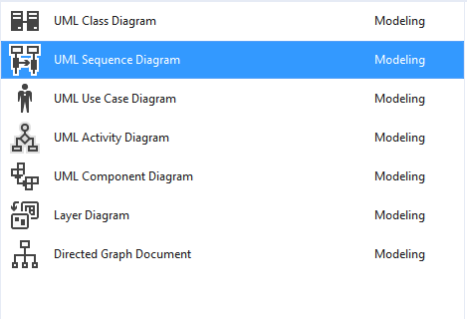
Rodzaje Diagramów w Visual Studio

Slide 4
Diagram Klas
Zawiera informacje o statycznych związkach między elementami (klasami)
Klasy są ściśle powiązane z technikami programowania zorientowanego obiektowo
Są jednymi z istotniejszych diagramów w UML
Symbolem klasy jest prostokąt, zwykle podzielony poziomymi liniami na trzy sekcje:
nazwy
atrybutów
operacji

Slide 5
Diagramy Klas

Slide 6
Diagramy Klas
Poziomy dostępu:
+ publiczna
- prywatna
# chroniona
~ zakres pakietu
Rodzaje Krotności:
1 - dokładnie jeden obiekt
0..1 - opcjonalnie jeden obiekt
1..* - przynajmniej jeden obiekt
* - dowolna liczba obiektów

Slide 7
Diagramy Klas
Rodzaje związków:
Zależność
Agregacja
Kompozycja
Generalizacja
Asocjacja

Slide 8
Diagram Przypadków użycia
Jest przypadkiem, w którym dany system jest używany w celu spełniania jednego lub większej liczby wymagań użytkowników.
Wychwytuje fragment funkcji udostępnianych przez system.
Określają wymagania funkcjonalne systemu.

Slide 9
Diagram Przypadków użycia
Diagram przypadków użycia składa się z następujących kategorii pojęciowych:
przypadków użycia
specyfikacja ciągu akcji i ich wariantów, które system (lub inna jednostka) może wykonać poprzez interakcję z aktorami tego systemu.
aktorów,
spójny zbiór ról odgrywanych przez użytkowników przypadków użycia w czasie interakcji z tym przypadkiem użycia.
związków.
semantyczne powiązanie pomiędzy elementami modelu.

Slide 10
Diagram Przypadków użycia
Związek zawierania (ang. include)
związek rozszerzenia (ang. Extend)
Generalizacja (ang. generalization)

Slide 11
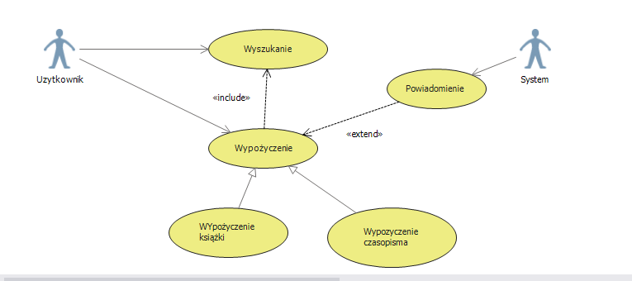
Diagram Przypadków użycia

Slide 12
Diagram Komponentów
Diagramy komponentów (component diagram) pokazują podział systemów programowych na mniejsze podsystemy.
Komponent to wymienialny, wykonywalny fragment systemu, z ukrytymi szczegółami implementacyjnymi (np. plik .dll, podprogram) Komponent udostępnia zestaw interfejsów, może też wymagać pewnych interfejsów do funkcjonowania. Komponent to wymienny, wykonywalny fragment systemu o hermetyzowanych szczegółach implementacyjnych. Komponenty z natury służą do ponownego wykorzystania poprzez połączenie ich z innymi komponentami, zwykle poprzez ich skonfigurowanie, bez potrzeby rekompilacji.

Slide 13
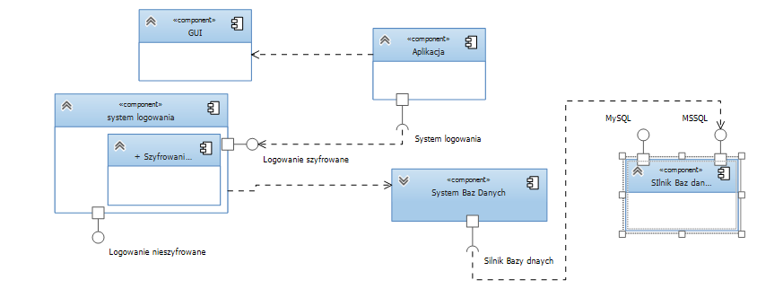
Diagram Komponentów

Slide 14
Diagram Warstw
Służy do prezentowania logicznej, wysokopoziomowej architektury systemu.
Łączy obiekty i fizyczne zadania w grupy zwane warstwami. Obrazują one role pełnione przez obiekty i funkcje w danej aplikacji, systemie. Dana warstwa może się składać z kolejnych warstw zwanych podwarstwami.

Slide 15
Diagram Warstw

Slide 16
Diagram Aktywności
Diagram Aktywności (zwany czasami diagramem czynności) w języku UML służy do modelowania czynności i zakresu odpowiedzialności elementów bądź użytkowników systemu. Jest niejako podobny do diagramu stanu, jednak w odróżnieniu od niego nie opisuje działań związanych z jednym obiektem a wieloma, pomiędzy którymi może występować komunikacja przy wykonywaniu czynności.

Slide 17
Diagram Aktywności

Slide 18
Diagram Sekwencji
Diagram przedstawia obiekty (lub instancje klas) stanowiące składowe jakiegoś systemu oraz komunikaty wymieniane pomiędzy nimi w celu realizacji danego zadania
Ma dwa wymiary
Wymiar pionowy stanowi oś czasu – komunikaty położone niżej są realizowane później
Wymiar poziomy przedstawia role obiektów pomiędzy którymi trwa określona komunikacja

Slide 19
Diagram Sekwencji

